Slide 1
Měření objemu kapalin
Odměrný válec

Slide 2
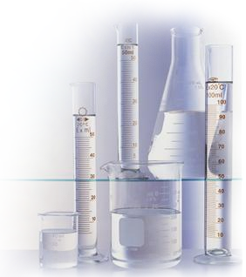
Měření objemu kapalin
měříme pomocí odměrných nádob
  odměrné válce
  kádinky
odměrné nádoby jsou určeny:
  k odměření jediného objemu
  nebo mají stupnici v různých objemových jednotkách

Slide 3
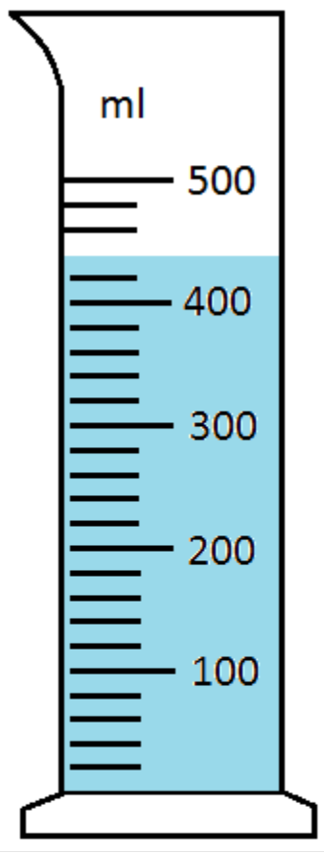
Před měřením zjistíme…
v jakých jednotkách je stupnice
měřící rozsah stupnice
kolik jednotek odpovídá jednomu dílku stupnice
  100 ml : 5 = 20 ml
  nejmenší objem můžeme naměřit
  největší objem můžeme naměřit
stanovíme odchylku měření (polovina nejmenšího dílku)
1dílek  20 ml
20 ml
500 ml
10 ml

Slide 4
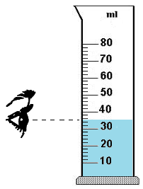
Postup při měření objemu kapalin:
vybereme vhodný odměrný válec
odměrný válec postavíme na vodorovnou podložku
kapalinu, jejíž objem chceme měřit, pečlivě přelijeme do odměrného válce
kapalinu necháme ustálit (případné bublinky vzduchu odstraníme skleněnou tyčinkou)
odečteme naměřenou hodnotu objemu
  (určíme, ke které čárce stupnice nejblíže sahá hladina kapaliny ve válci)

Slide 5
Postup při měření objemu kapalin:
stupnice: ml
maximálně naměříme: 80 ml
hodnota 1 dílku: 1dílek  2ml
odchylka měření: 1 ml
na stupnici se musíme dívat s okem v rovině hladiny!!!
Objem:
34 ml < V < 36 ml → V = 35 ml

Slide 6
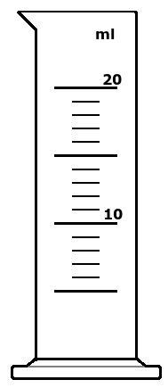
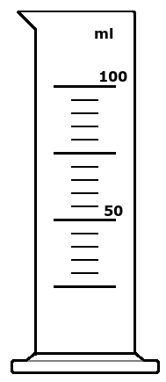

Procvičování
Urči objem odměrného válce, velikost nejmenšího dílku stupnice a odchylku měření:
a)
b)
c)

Slide 7
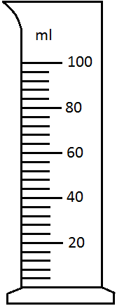
Urči objem odměrného válce, velikost nejmenšího dílku stupnice a odchylku měření:
a)
b)
c)

Slide 8
Odečti objem kapaliny v odměrných válcích.
a)
b)
c)

Slide 9
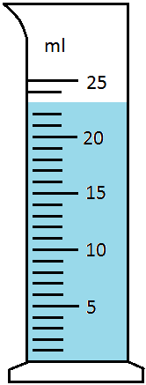
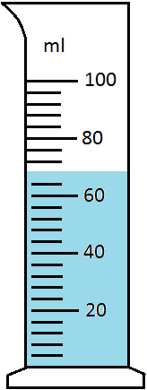
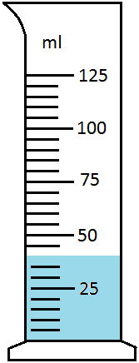
Odečti objem kapaliny v odměrných válcích.
d)
e)
f)
g)

Slide 10
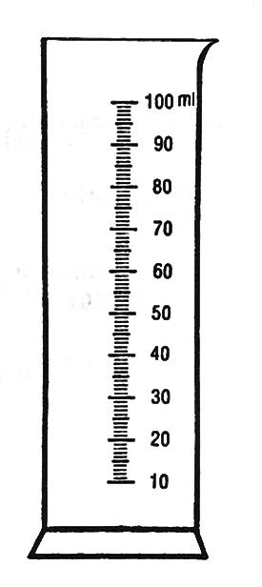
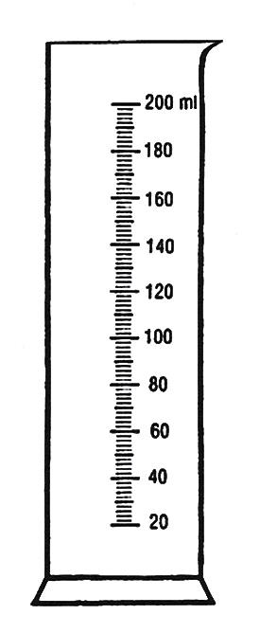
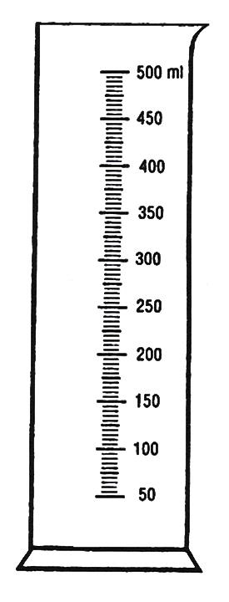
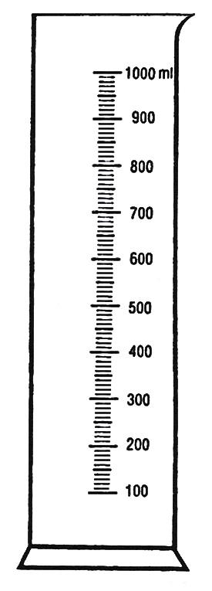
Urči velikost nejmenšího dílku
* Dobrovolné
Kolik mililitrů znázorňuje jeden dílek?
Notes:
Řešení
Nejmenší dílek 1 ml, odchylka měření 0,5 ml
Nejmenší dílek 2 ml, odchylka měření 1 ml
Nejmenší dílek 5 ml, odchylka měření 2,5 ml
Nejmenší dílek 10 ml, odchylka měření 5 ml

Slide 11
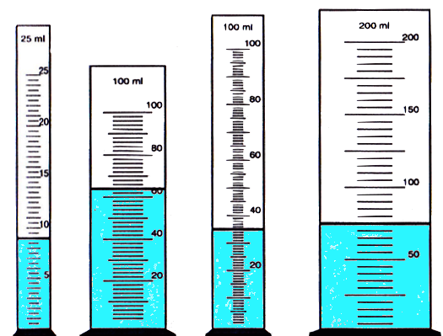
Urči množství kapaliny
* Dobrovolné
Kolik kapaliny je v následujících odměrných válcích?

